Slide 1

Общероссийская общественная организация «Российский Красный Крест»
Обучение по дополнительной общеразвивающей программе
«Просветительская деятельность среди населения по оказанию первой помощи
Российского Красного Креста
(Младший инструктор по первой помощи)»
16 часов

Slide 2


Slide 3
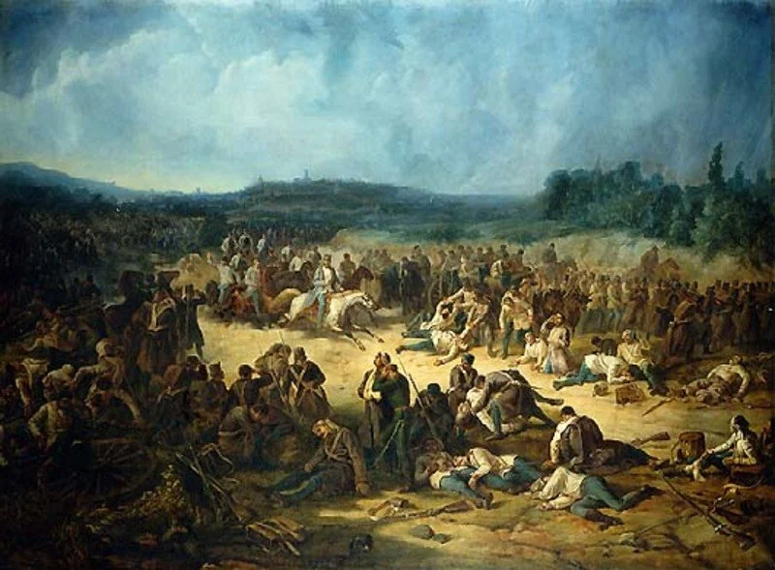

Slide 4


1863 год Женева
Создан постоянный
Международный комитет помощи раненым
независимая организация
со штаб-квартирой в
Женеве (Швейцария)

Slide 5
По инициативе этого Комитета в 1864 г. швейцарское правительство созвало дипломатическую конференцию для выработки документа о помощи жертвам войны.
В ней приняло участие 12 государств
Подписна первая многосторонняя
«Конвенция о защите раненых и больных во время войны»
— первый документ международного гуманитарного права

Slide 6
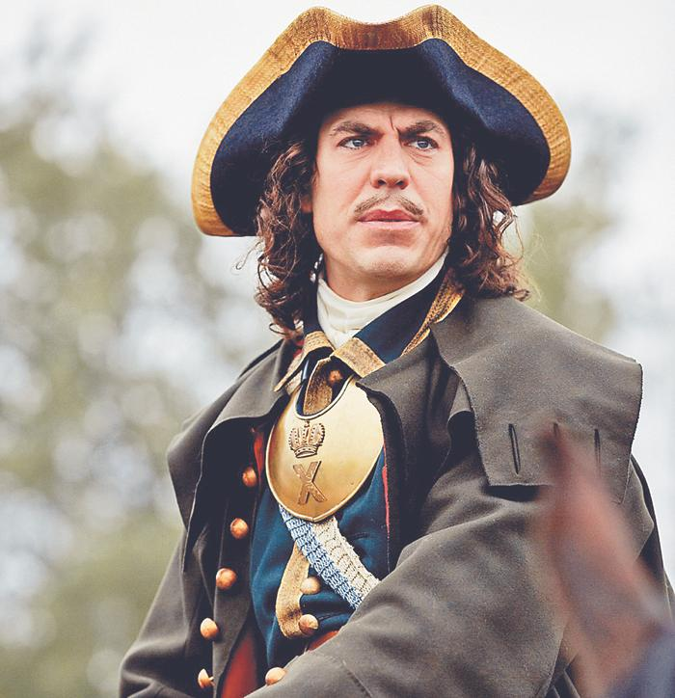
Как это было у НАС
При Петре I в Российской империи медсестер официально стали привлекать к уходу за больными.
Екатерина II открыла больницу — в ней мужчин лечили мужчины, а за женщинами ухаживали только женщины.
Первые медицинские сестры - вдовы солдат и монахини
Петр Первый 1672 - 1725

Slide 7
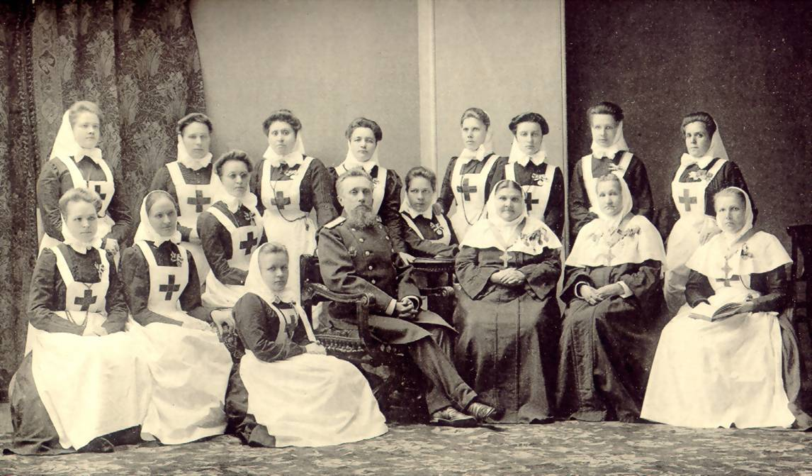
1814 год - по распоряжению императрицы Марины Федоровны из Петербуржского «Вдовьего дома» на добровольных началах были приглашены и направлены в больницу женщины для «прямого назначения» ходить и смотреть за больными
В 1819 году в Российской империи появился «Институт сердобольных вдов» — именно там начали подготовку медицинских сестер

Slide 8
Крестовоздвиженская община сестер милосердия
1854 год (битва при Сольферино 1859г)
- 32 сестры и группа врачей под руководством хирурга Николая Ивановича Пирогова отправились на фронт.
Община просуществовала до 1918 года
Сестер милосердия награждали Георгиевскими медалями Российской империи с надписью
«За храбрость».

Slide 9
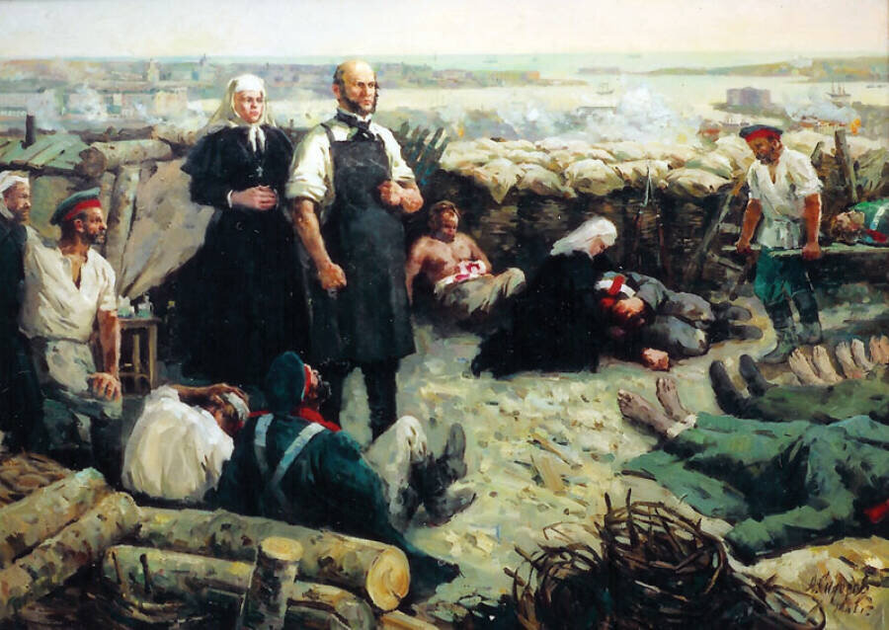
Николай Пирогов Крымская война
Крымская война 1853–1856 годов (Восточная война) — конфликт между Российской империей и коалицией стран (Великобритания, Франция, Османская империя и Сардинское королевство). Боевые действия разворачивались на Кавказе, в Дунайских княжествах, на Балтийском, Чёрном, Белом и Баренцевом морях, а также на Камчатке.

Slide 10
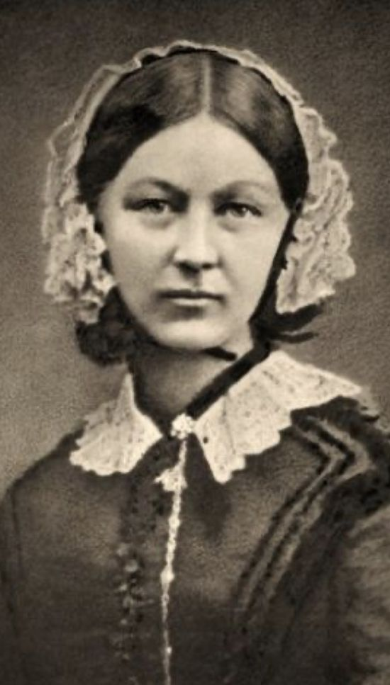
12 мая отмечается Международный день медсестры. В этот день родилась основательница службы сестер милосердия (Англия и Европа)
Флоренс Найтингейл (1820–1910)
Она реформировала систему здравоохранения Англии и всю жизнь посвятила уходу за больными и ранеными.
1854 году отправилась с 38 единомышленницами сначала в Скутари, а затем в Крым.
Она стала национальным героем, спасая британских солдат во время Крымской войны

Slide 11
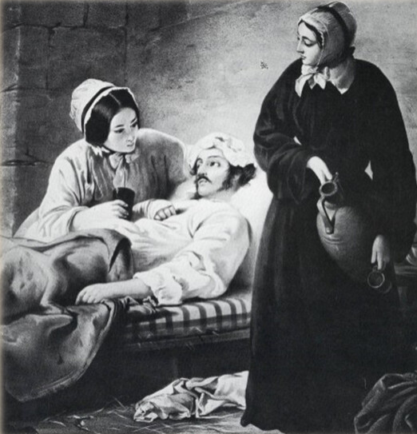
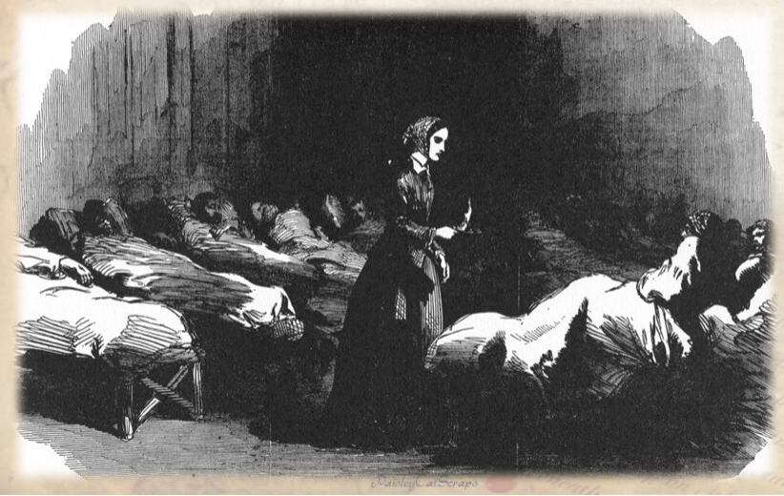
Уход за ранами, чистая одежда, баня, питьевая вода и питание в лазарете…
Смертность в лазаретах Скутари в результате снизилась с 42 до 2,2%

Slide 12
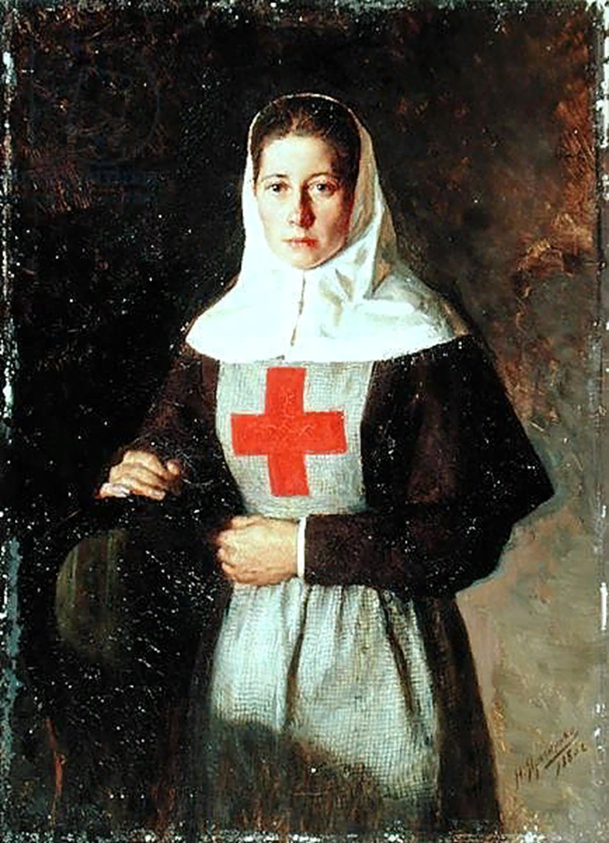
КРЫМ
В Севастополе солдатские раны перевязывала Даша Михайлова или
Дарья Севастопольская
18-летняя дочь погибшего матроса продала свое сиротское имущество, купила повозку для помощи раненым и отправилась на поле боя

Slide 13
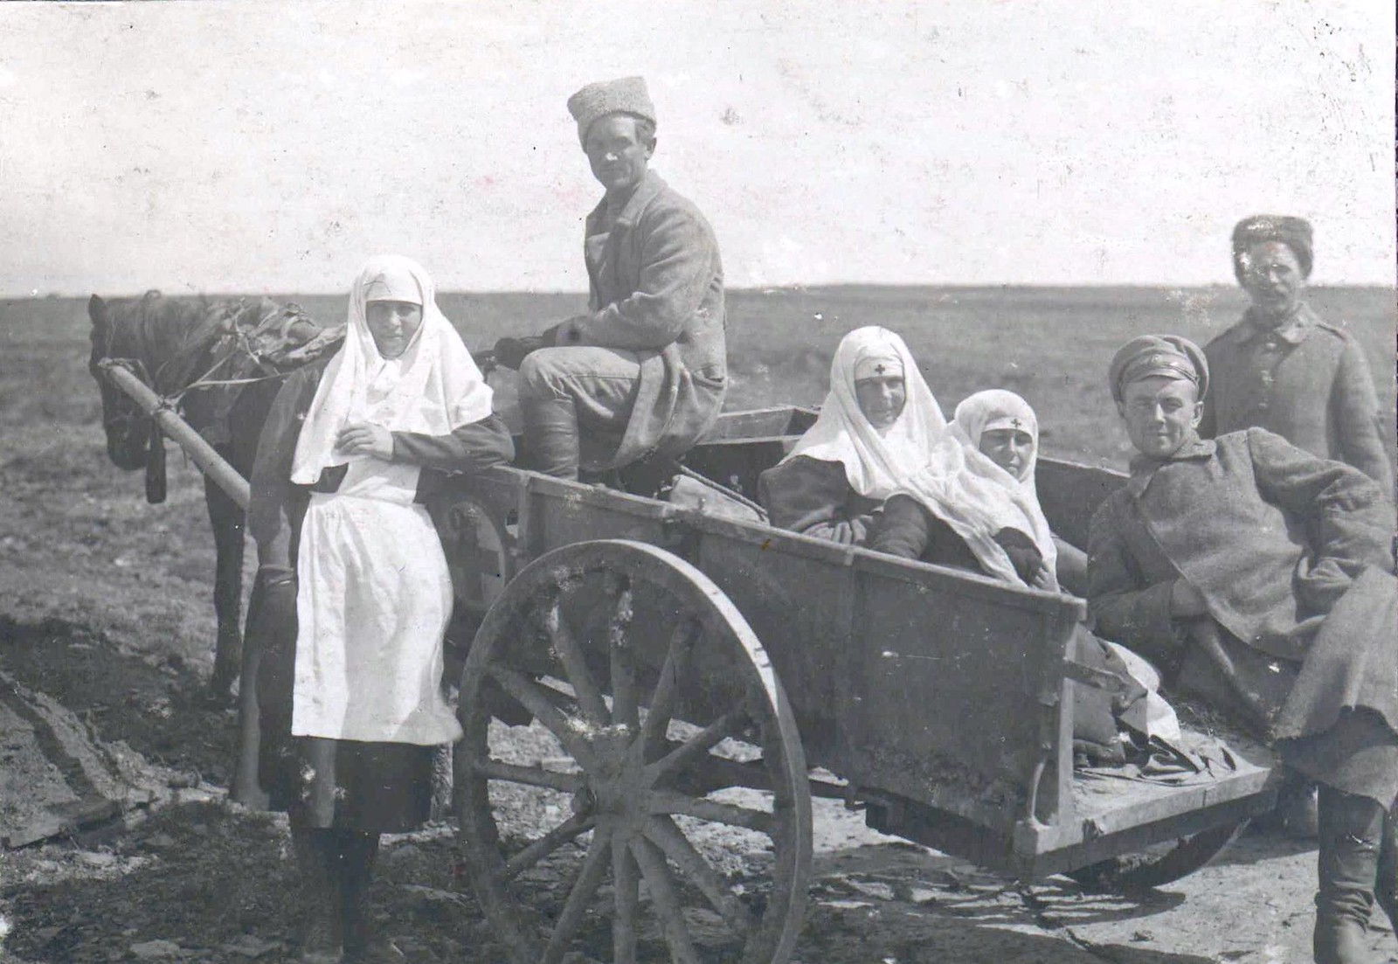

Slide 14
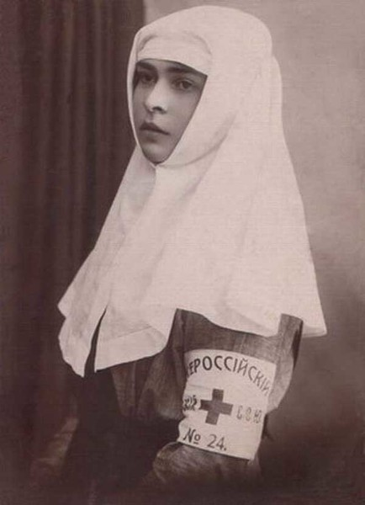
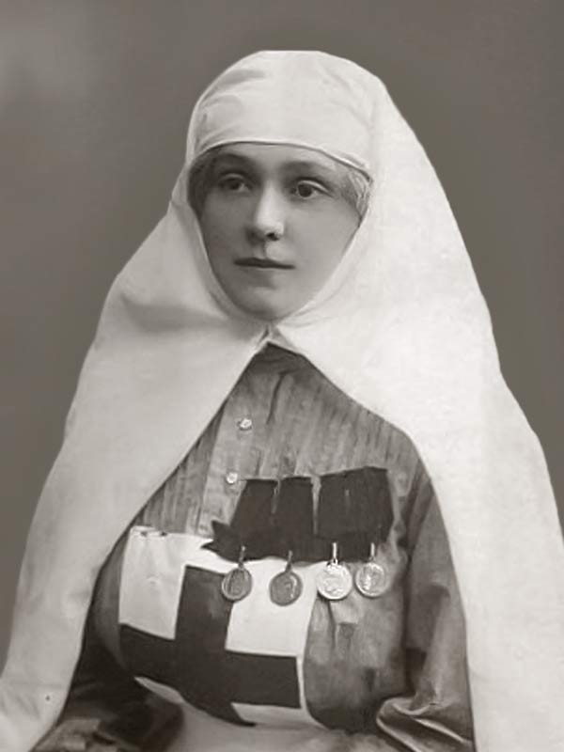

Slide 15
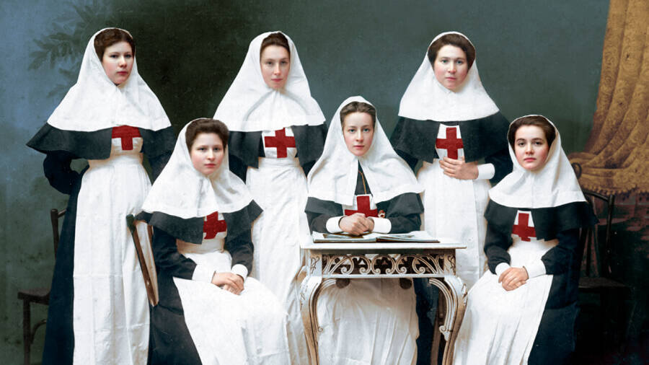
В 1867 году в России появилось «Общество попечения о больных и раненых» – впоследствии его переименуют в Российское общество Красного Креста.

Slide 16
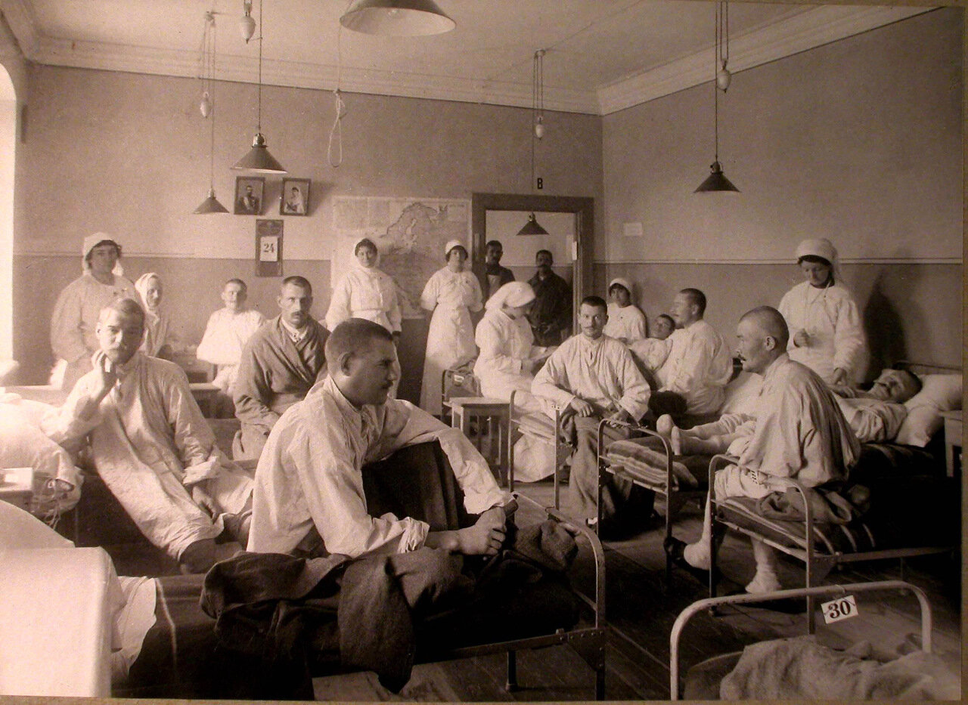

Slide 17
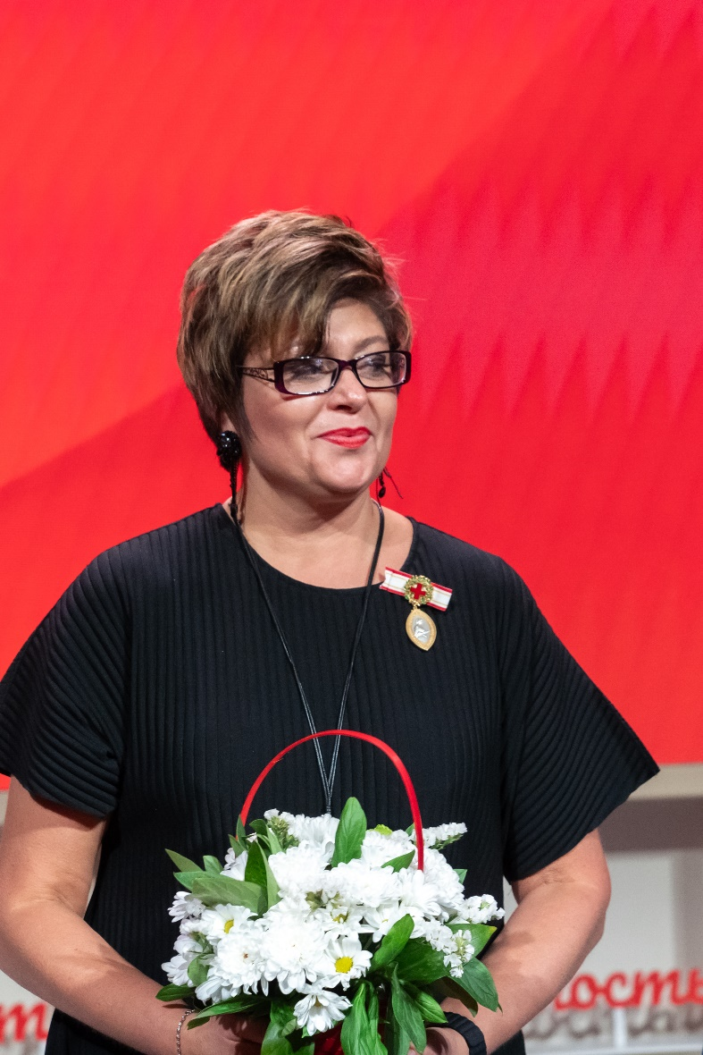
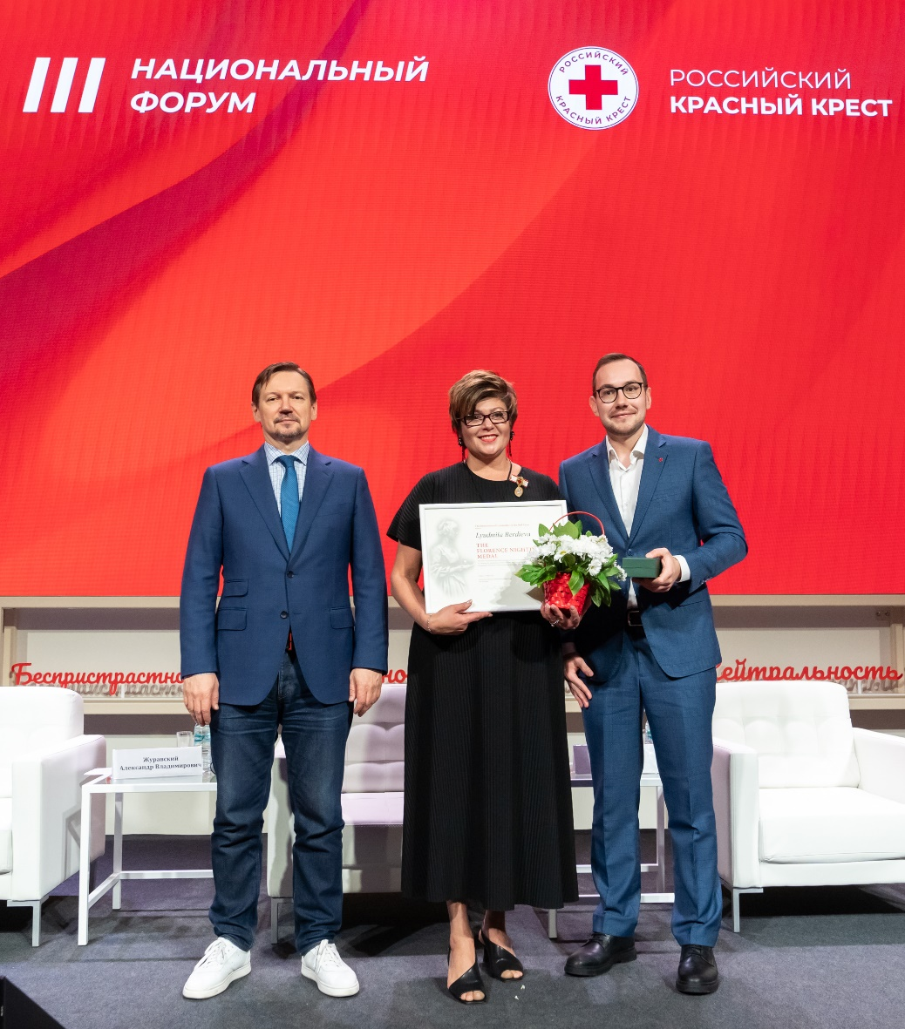
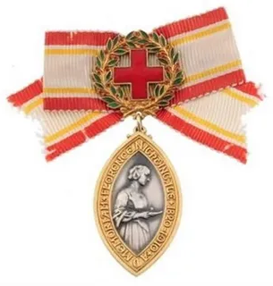
Учреждена в 1912 году Международным Комитетом Красного Креста в честь Флоренс Найтингейл.

Slide 18

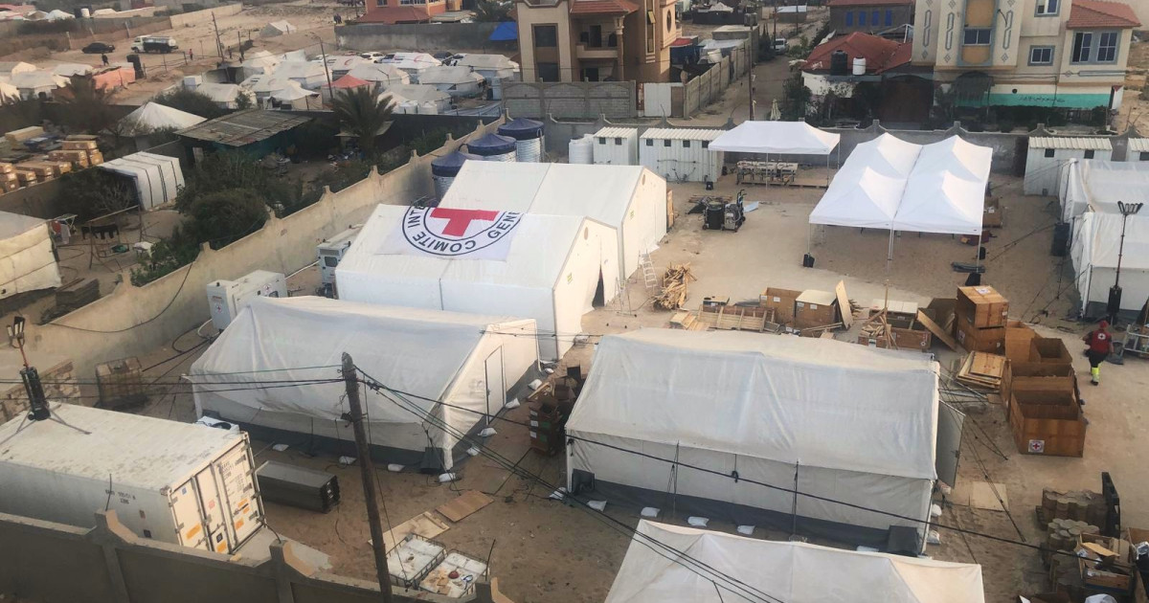
МЕЖДУНАРОДНЫЙ КОМИТЕТ КРАСНОГО КРЕСТА
Красный Крест открывает в секторе Газа новый полевой госпиталь на 60 коек

Slide 19
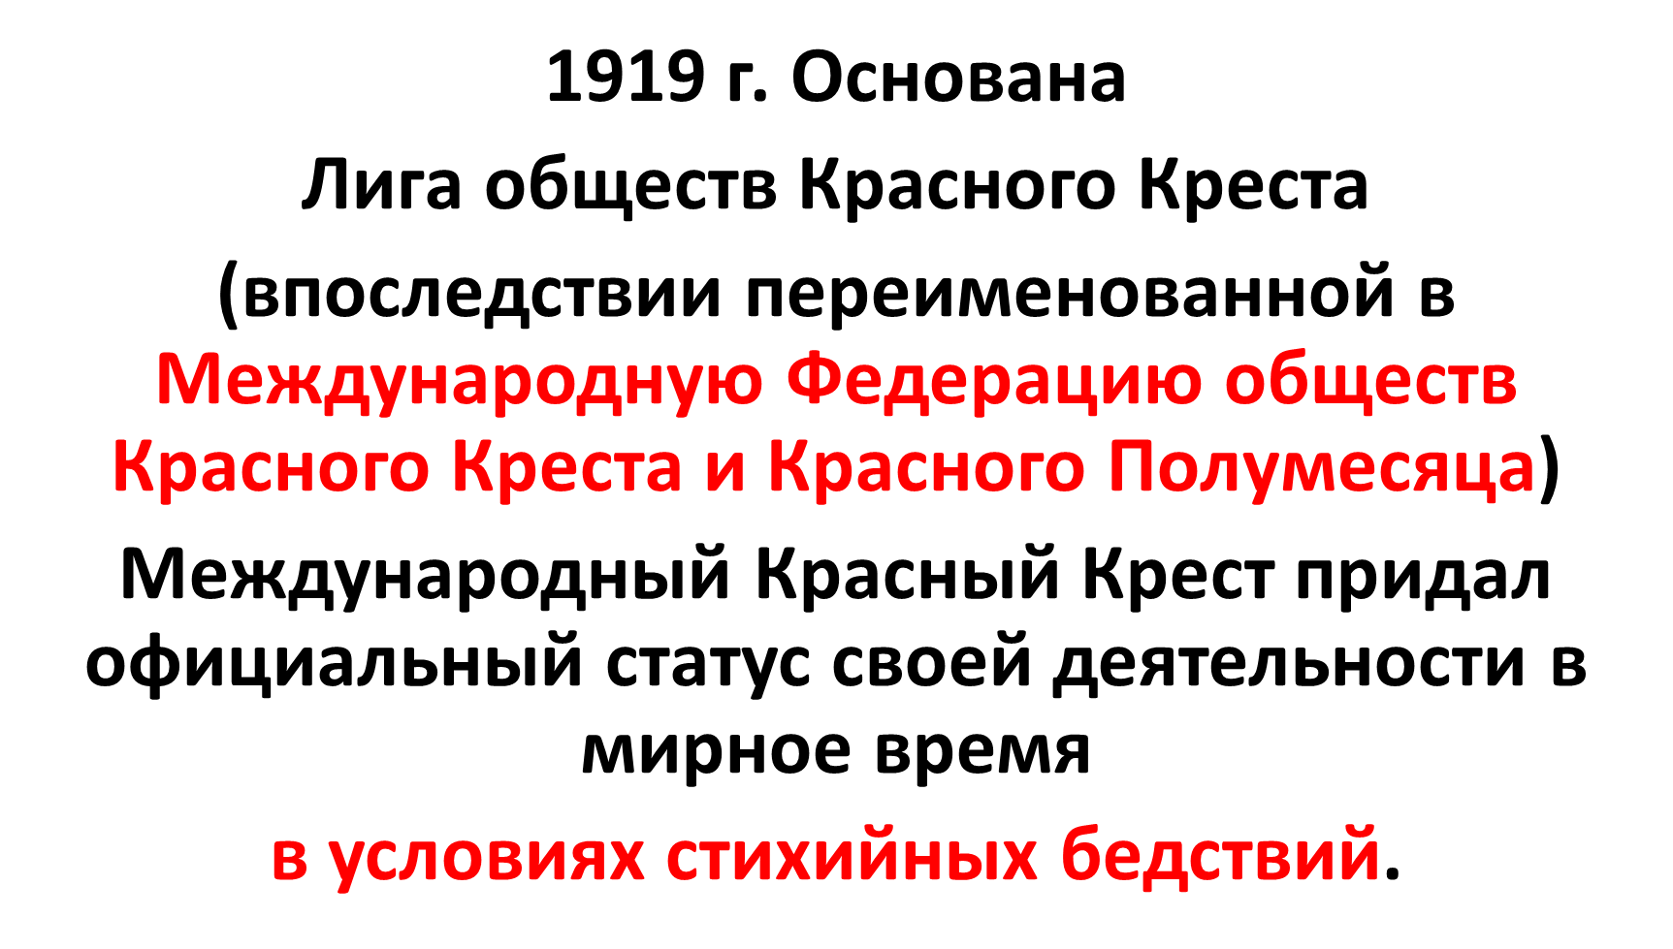
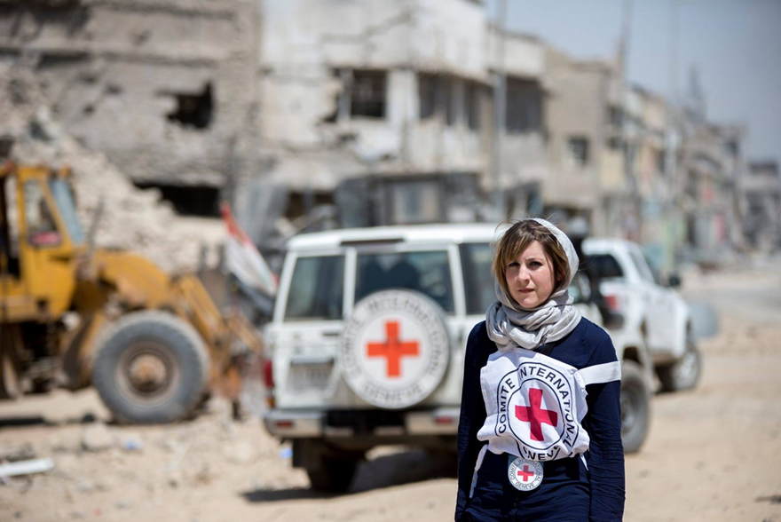


Slide 20
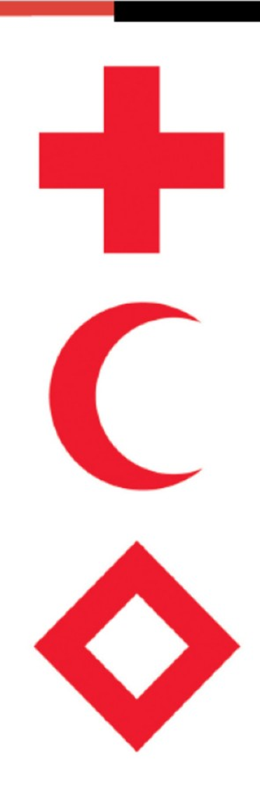

Национальные общества Красного Креста и Красного Полумесяца (НОКК и КП) 192 общества

Slide 21



МЕЖДУНАРОДНЫЙ КОМИТЕТ КРАСНОГО КРЕСТА
Международная Федерация обществ Красного Креста и Красного Полумесяца

Slide 22


Slide 23
Федеральный закон № 323 «ОБ ОСНОВАХ ОХРАНЫ ЗДОРОВЬЯ ГРАЖДАН В РОССИЙСКОЙ ФЕДЕРАЦИИ» статья 31
МИНИСТЕРСТВО ЗДРАВООХРАНЕНИЯ РОССИЙСКОЙ ФЕДЕРАЦИИ
«ОБ УТВЕРЖДЕНИИ ПОРЯДКА ОКАЗАНИЯ ПЕРВОЙ ПОМОЩИ»
2024 год
4. Водители транспортных средств и другие лица вправе оказывать первую помощь при наличии соответствующей подготовки и (или) навыков.

Slide 24
"Уголовный кодекс РФ" от 13.06.1996 N 63-ФЗ (ред. от 02.10.2024)
УК РФ Статья 39
Крайняя необходимость

Slide 25
УК РФ Статья 39 Крайняя необходимость
ч1. Не является преступлением причинение вреда охраняемым уголовным законом интересам в состоянии крайней необходимости, то есть для устранения опасности, непосредственно угрожающей личности и правам данного лица или иных лиц, охраняемым законом интересам общества или государства, если эта опасность не могла быть устранена иными средствами и при этом не было допущено превышения пределов крайней необходимости.

Slide 26
МИНИСТЕРСТВО ЗДРАВООХРАНЕНИЯ РОССИЙСКОЙ ФЕДЕРАЦИИ
ПРИКАЗ
от 3 мая 2024 г. N 220н
ОБ УТВЕРЖДЕНИИ ПОРЯДКА ОКАЗАНИЯ ПЕРВОЙ ПОМОЩИ
*В соответствии с частью 2 статьи 31 Федерального закона от 21 ноября 2011 г. N 323-ФЗ "Об основах охраны здоровья граждан в Российской Федерации"

Slide 27
ПЕРЕЧЕНЬ СОСТОЯНИЙ, ПРИ КОТОРЫХ ОКАЗЫВАЕТСЯ ПЕРВАЯ ПОМОЩЬ
Приложение N 1к Порядку оказания первой помощи, утвержденному приказом Министерства здравоохранения Российской Федерации от 3 мая 2024 г. N 220н
Отсутствие сознания.
Остановка дыхания и (или) остановка кровообращения.
Нарушение проходимости дыхательных путей инородным телом и иные угрожающие жизни и здоровью нарушения дыхания.
Наружные кровотечения.
Травмы, ранения и поражения, вызванные механическими, химическими, электрическими, термическими поражающими факторами, воздействием излучения.
Отравления.
Укусы или ужаливания ядовитых животных.
Судорожный приступ, сопровождающийся потерей сознания.
Острые психологические реакции на стресс.

Slide 28
ПЕРЕЧЕНЬ МЕРОПРИЯТИЙ ПО ОКАЗАНИЮ ПЕРВОЙ ПОМОЩИ И ПОСЛЕДОВАТЕЛЬНОСТЬ ИХ ПРОВЕДЕНИЯ Приложение N 2
1. Проведение оценки обстановки и обеспечение безопасных условий для оказания первой помощи:
определение факторов, представляющих непосредственную угрозу для собственной жизни и здоровья, жизни и здоровья пострадавшего (пострадавших) и окружающих лиц;
устранение факторов, представляющих непосредственную угрозу для жизни и здоровья пострадавшего (пострадавших), а также участников оказания первой помощи и окружающих лиц, в том числе предотвращение дополнительного травмирования пострадавшего (пострадавших);
обеспечение собственной безопасности, в том числе с использованием средств индивидуальной защиты (перчатки медицинские, маска медицинская);
оценка количества пострадавших;
устное информирование пострадавшего и окружающих лиц о готовности оказывать первую помощь, а также о начале проведения мероприятий по оказанию первой помощи;
устранение воздействия повреждающих факторов на пострадавшего;
извлечение пострадавшего из транспортного средства или других труднодоступных мест;
обеспечение проходимости дыхательных путей при их закупорке инородным телом;
перемещение пострадавшего в безопасное место.

Slide 29


Slide 30
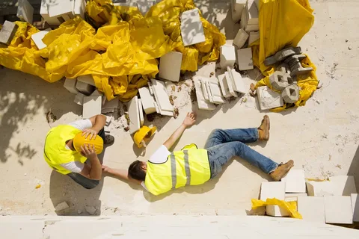
ЧТО ТО НАДО ДЕЛАТЬ …!!!

Slide 31

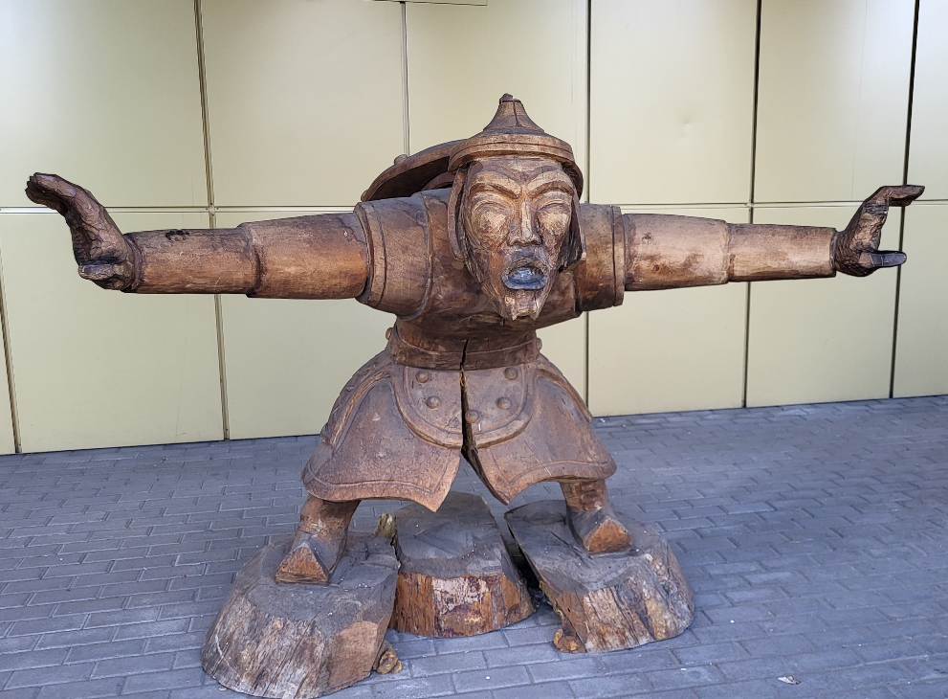
СТОЯТЬ! ОГЛЯНУТЬСЯ!

Slide 32
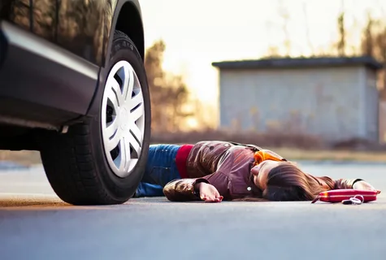
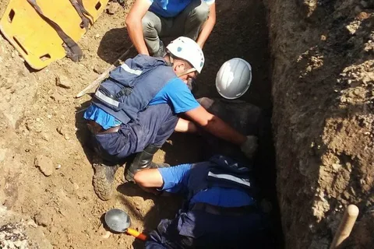
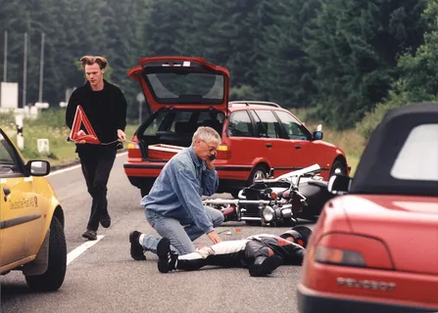
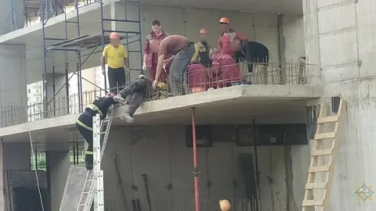
!!!

Slide 33
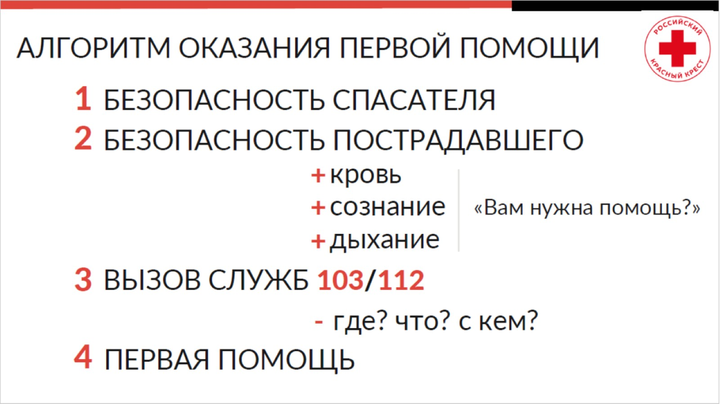

Slide 34
Для успешной работы мозга очень много надо!
Интенсивность кровотока в сосудах мозга в состоянии покоя
- 15 % сердечного выброса
При 2 % от массы всего тела
мозг потребляет
до 20 % всего кислорода
и 17 % глюкозы и всего 20 Вт в час

Slide 35
БЕДА, БЕДА…
После прекращения кровообращения
глюкоза исчезает из ткани головного мозга
в течение 1 минуты !
Гликоген исчерпывается в течение 5 минут
Кислорода без дыхания хватает на 2-5 минут !?
Необратимый характер нарушений
через 25 - 30 минут

Slide 36


Slide 37
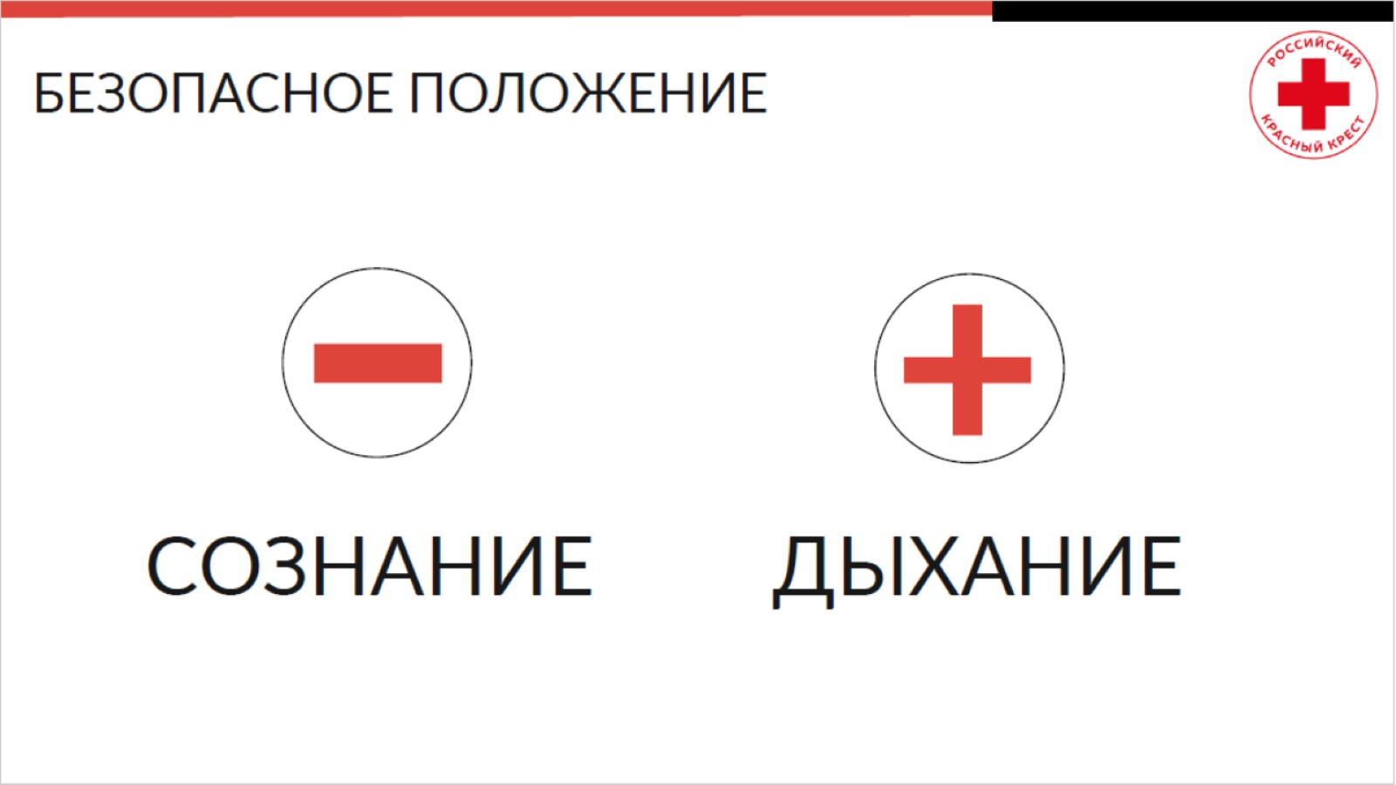

Slide 38
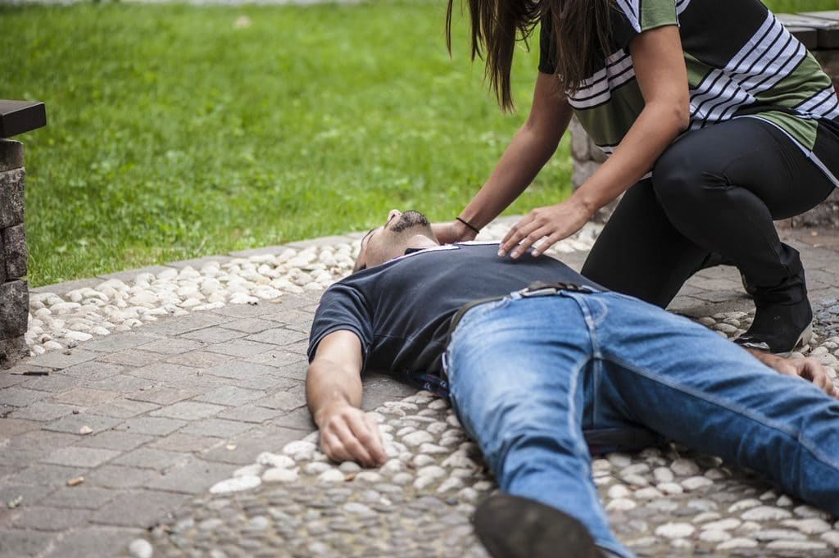
ПРИЧИНА ВАМ НЕ ИЗВЕСТНА!

Slide 39
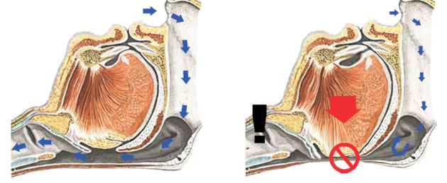
ВОЗДУХ - СТОП

Slide 40
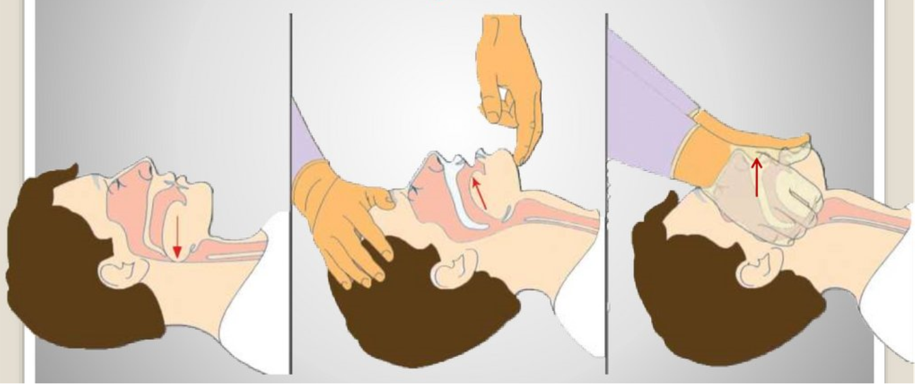
Воздух в легкие должен поступать!!!

Slide 41
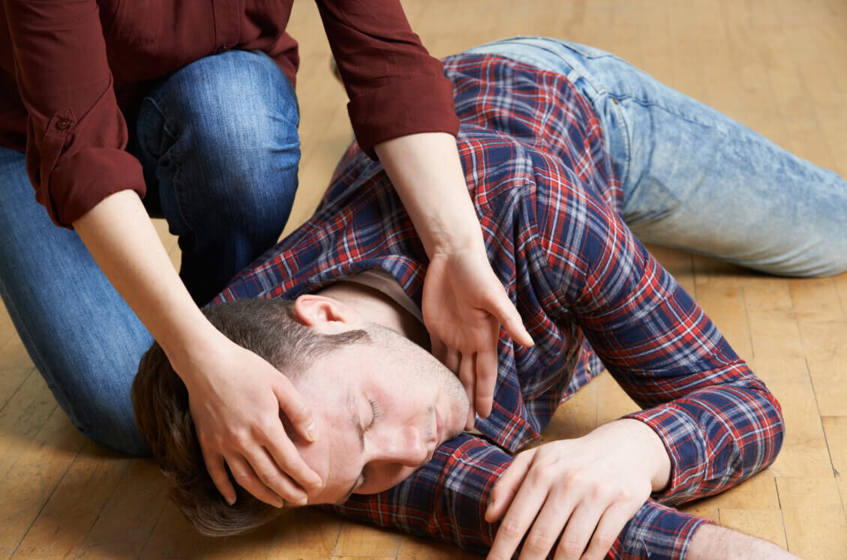
Безопасное боковое положение

Slide 42


Slide 43
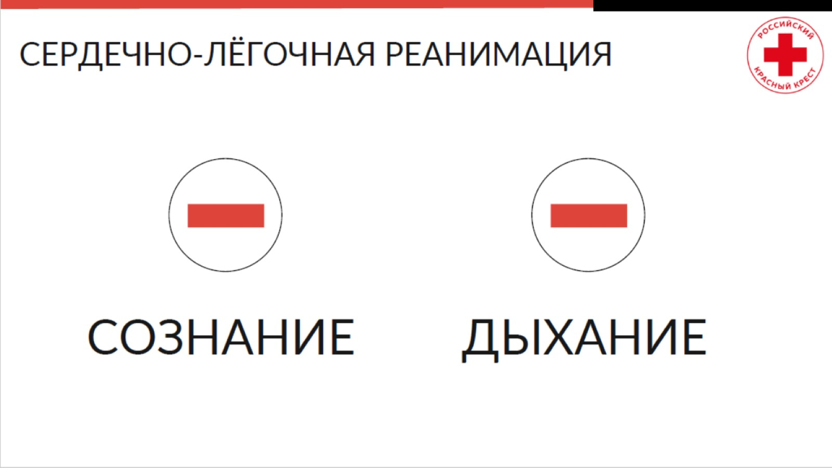

Slide 44
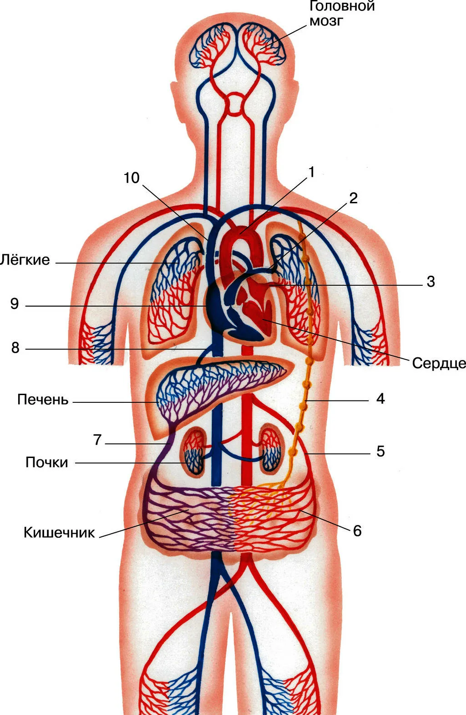
О2-СО2
ЛЕГКИЕ
СЕРДЦЕ МОЗГ
СЕРДЦЕ ЛЕГКИЕ

Slide 45
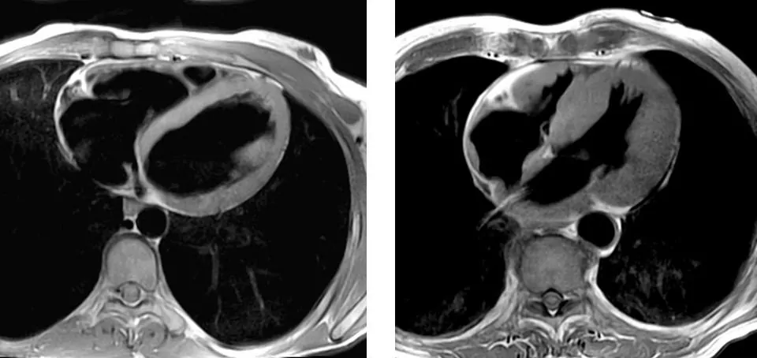
Грудная клетка
5-6 СМ

Slide 46
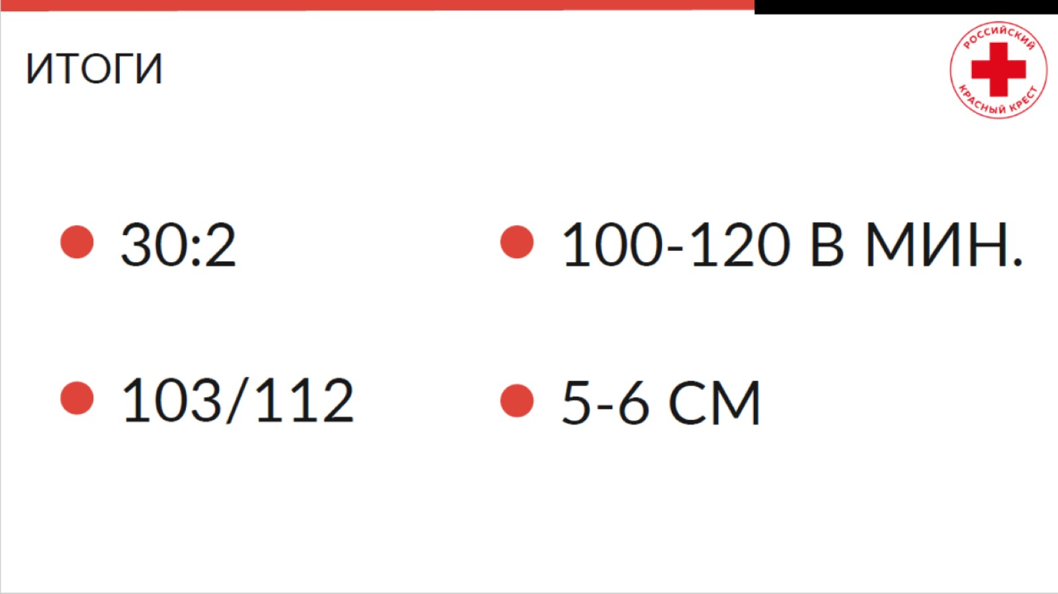

Slide 47
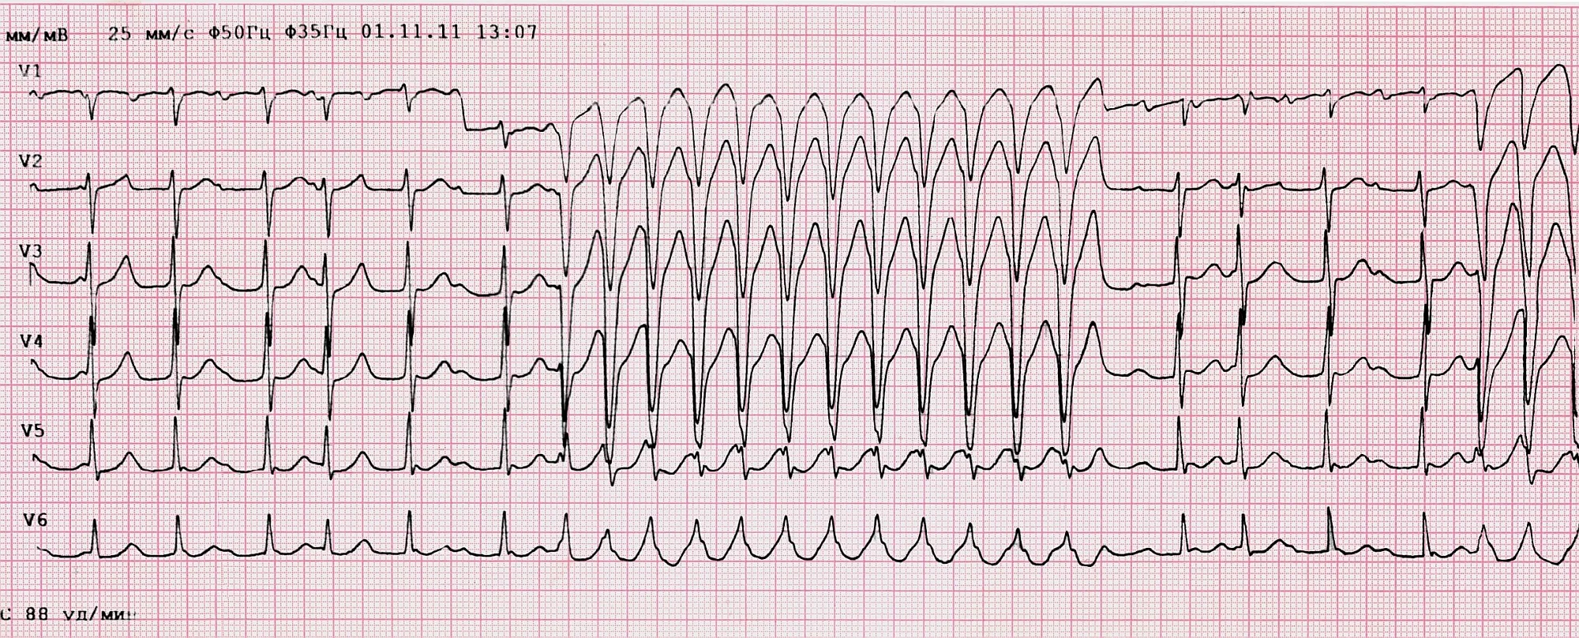
ТРЕПЕТАНИЕ И ФИБРИЛЛЯЦИЯ

Slide 48
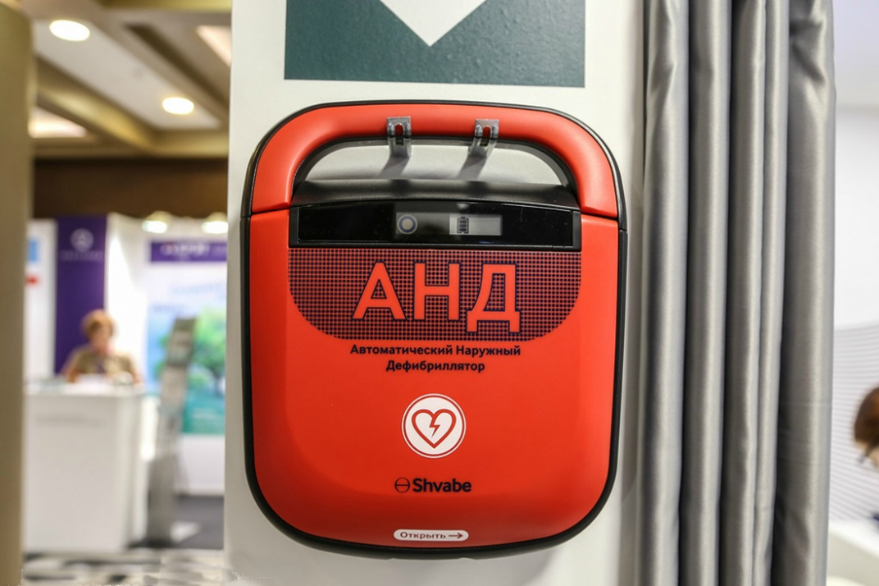
АВТОМАТИЧЕСКИЙ НАРУЖНЫЙ ДЕФИБРИЛЛЯТОР

Slide 49
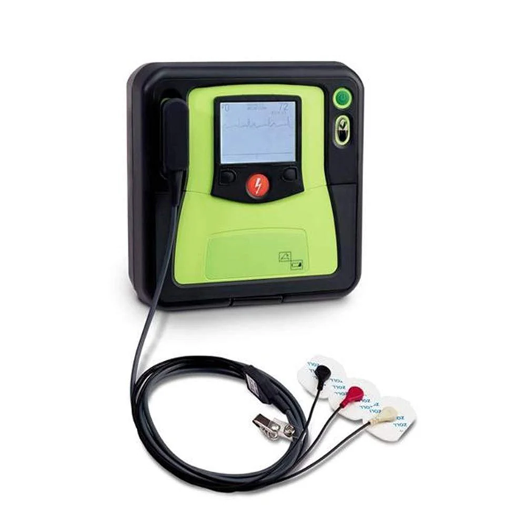
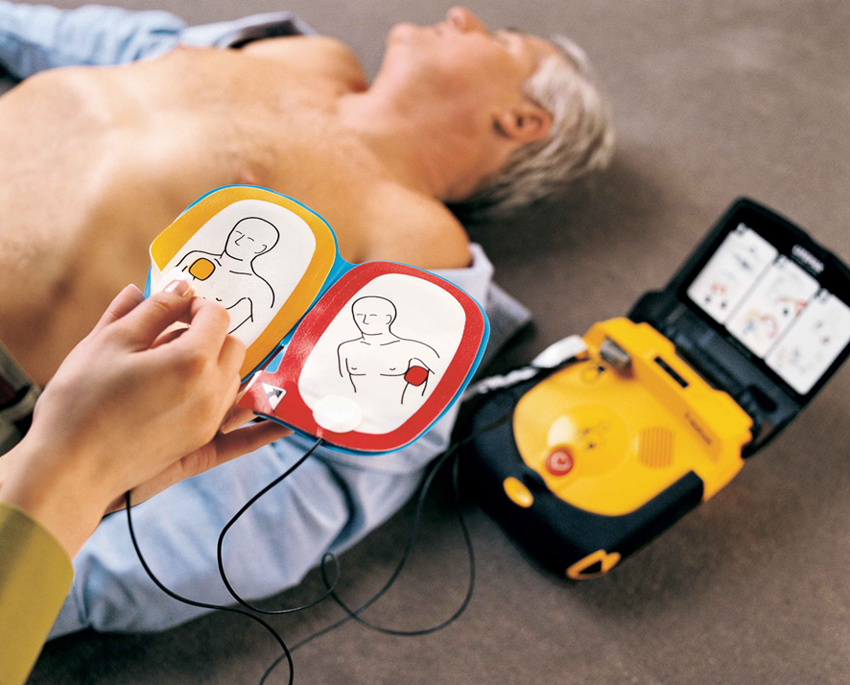
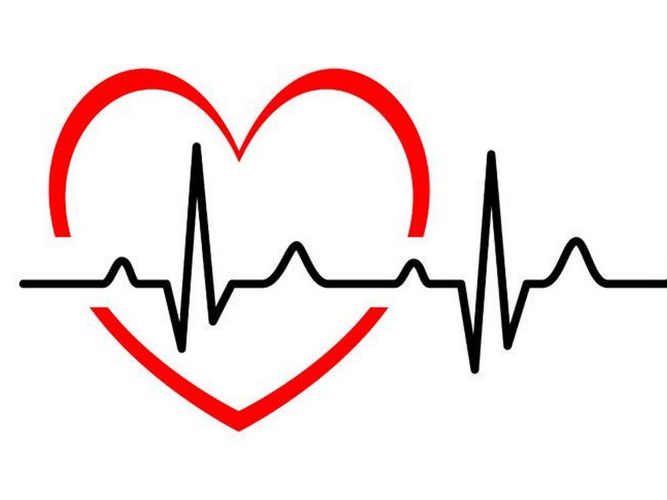
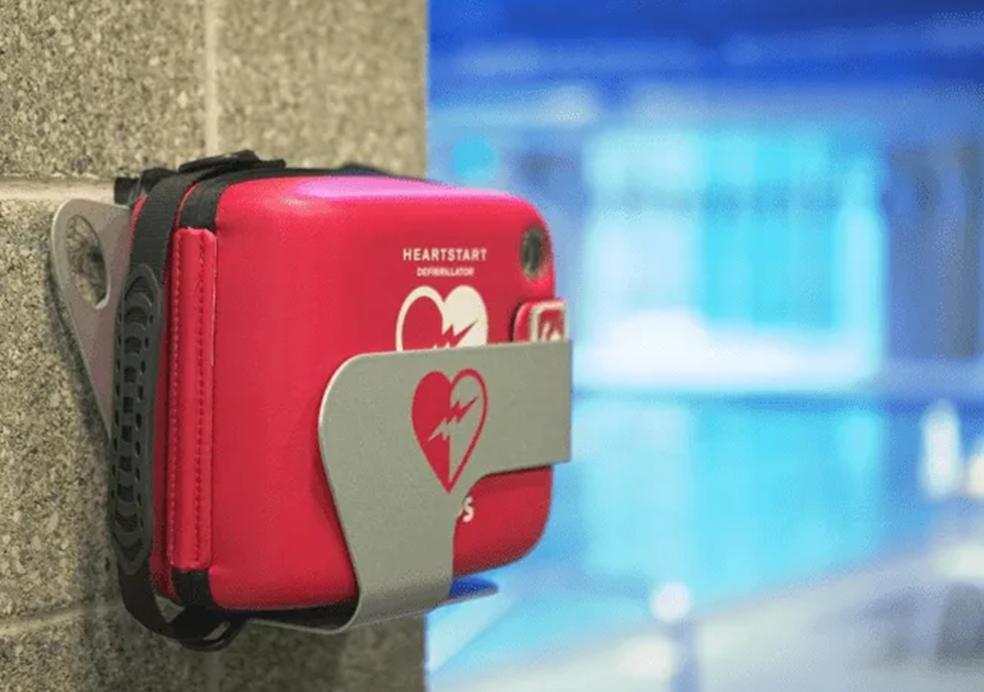
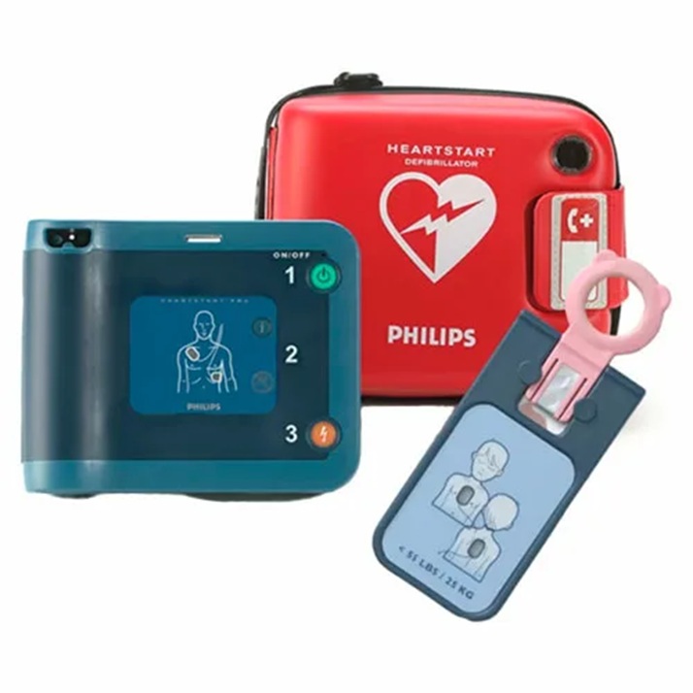
СЛУШАЕМ И ВЫПОЛНЯЕМ

Slide 50
ВНИМАНИЕ!
При внезапной остановке сердца
1 минута промедления
снижает на 10% вероятность выживания человека
В течение первых 3-5 минут СЛР
поможет спасти 5-7 человек из 10
Через 8 минут можно спасти уже
не больше 2-х человек !!!

Slide 51
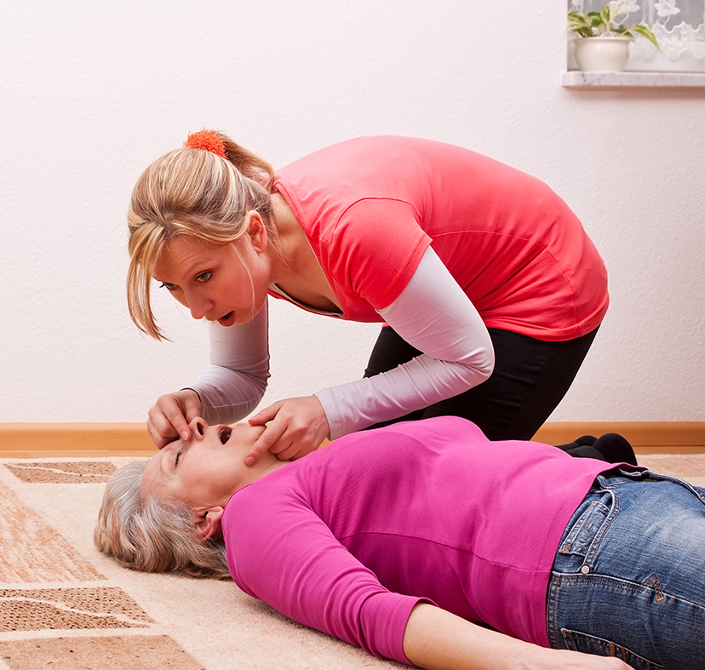
ДЫШИМ РОТ В РОТ
АКТИВНЫЙ ВЫДОХ
у 14 ЛЕТНЕГО от 0,5 МЛ
после 18 ЛЕТ до 1 Л
(1,5 ЛИТРА MAX)
Выдыхаемый воздух содержит 16% О2
(в атмосфере 21%)

Slide 52
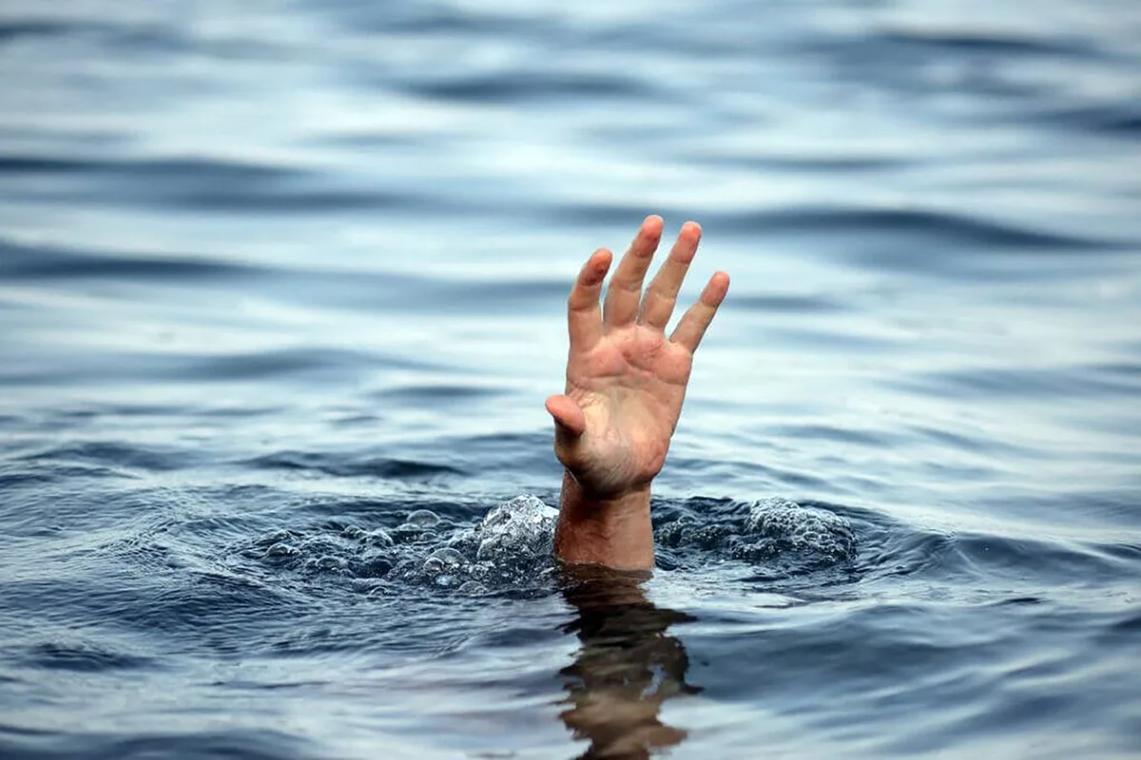
Первая Помощь при утоплении

Slide 53
ПОЭТОМУ АЛГОРИТМ ТАКОЙ
Проверка сознания
Проверка дыхания
Сознание (–)
Дыхание (+)
Безопасное положение
Сознание (–)
Дыхание (–)
СЛР до СП

Slide 54


Slide 55
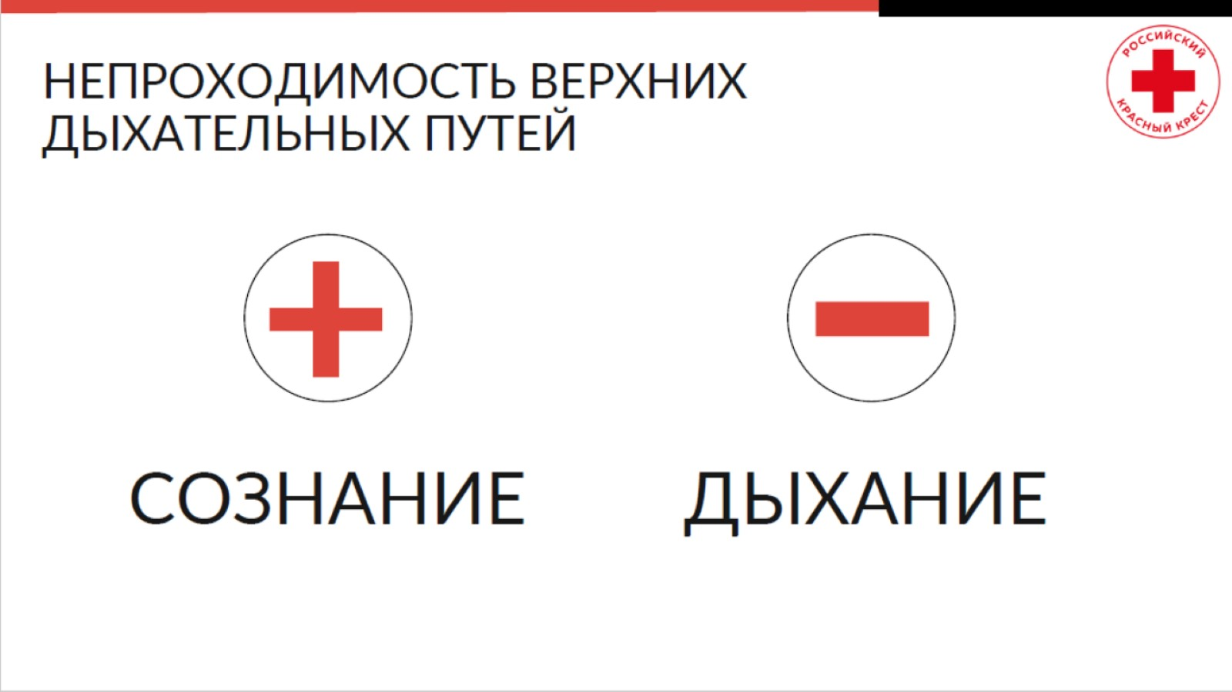

Slide 56
Что-то Воздуха мне мало…!!!
Считается, что человек может обходиться без воды от 2 до 14 дней.
Без воздуха (О2) — всего от 2 до 5 минут в зависимости от объема легких.
Фридайверы и прочие натренированные экстремалы,
способные не дышать в два раза дольше, не в счет!

Slide 57
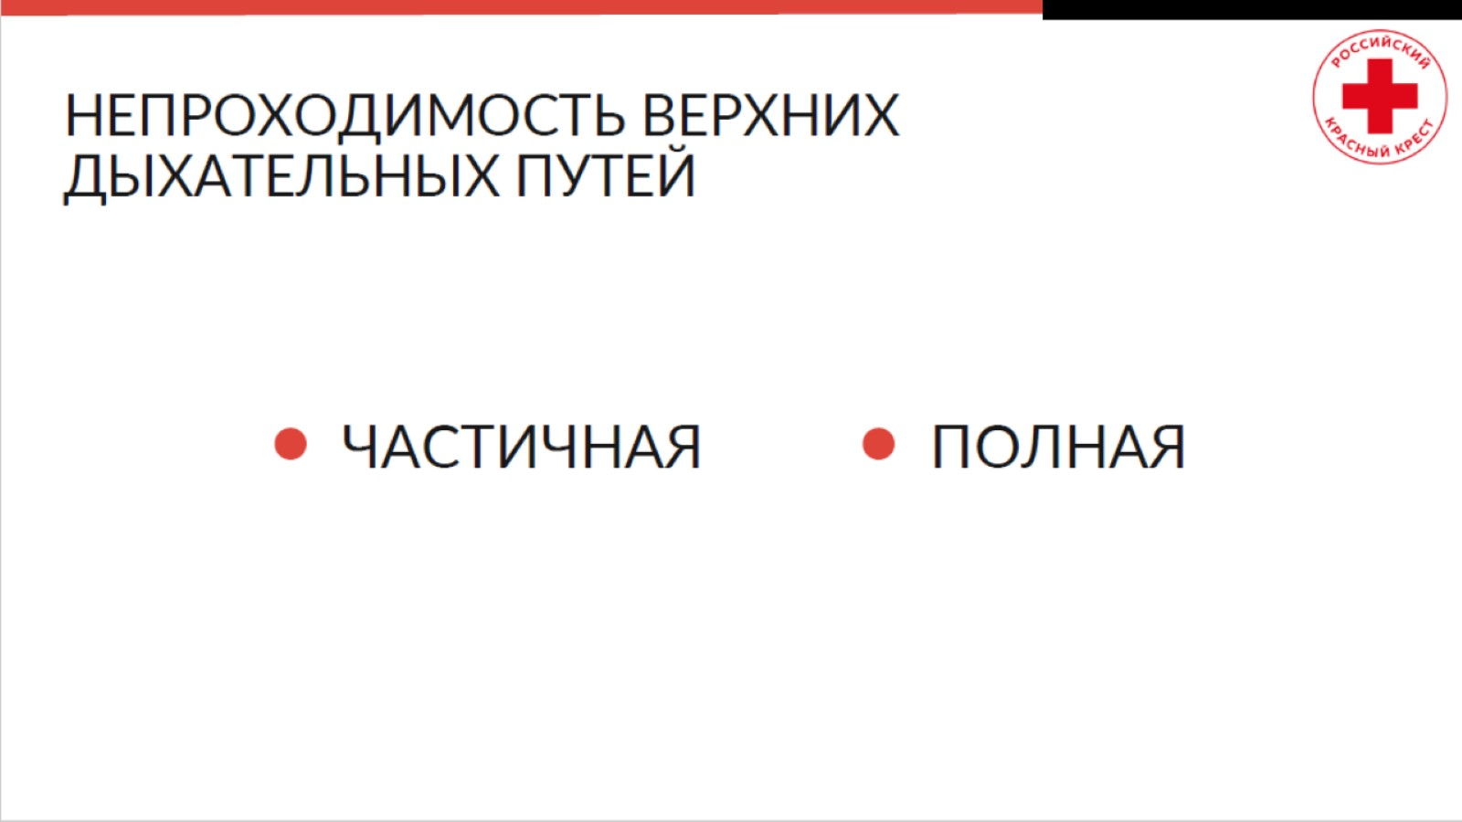

Slide 58
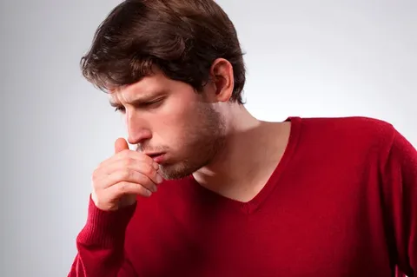
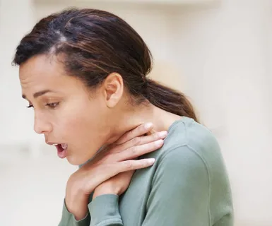

Slide 59
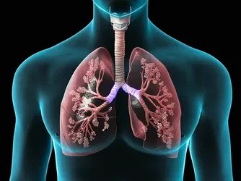

Диафрагма – второе сердце

Slide 60


Slide 61


Slide 62


Slide 63


Slide 64

Один раз – досадная неприятность…

Slide 65


Slide 66

Спазм Мелких сосудов
20-30 сек.
(Адреналин, Норадреналин, Серотонин и др.)
Формирование тромбоцитарной пробки
2-4 минуты
(тромбоциты и нити фибрина – Агрегация)
Крупный сосуд
Фаза Образования Тромбина
5-10 минут
«Красный тромб»
Фибриноген - в Фибрин
3-5 секунд
Ретракция тромба - 3 часа
Только теперь УРА!!!

Slide 67


Нити Фибрина

Slide 68

Ранение сонной артерии на шее

Slide 69

ПЛЕЧЕВАЯ АРТЕРИЯ

Slide 70

Бедренная артерия

Slide 71



Slide 72
Алгоритм оказания помощи при сильном кровотечении
Придавили место кровотечения рукой (перчатки, пакет, рука пострадавшего…) Быстро!!!
ЖГУТ или Прижали артерию выше места кровотечения (ближе к сердцу) – кровь остановилась
На место кровотечения любую чистую ткань и придавили (Сильно и Больно!!!),
Артерию отпустили
Жмем, Держим, Терпим… 10-15 минут
Накладываем давящую повязку прямо на ткань
Фиксируем конечность
Передаем скорой помощи

Slide 73

И только в … !!!!

Slide 74

Рана - медленная смерть
Смерть поэта
Погиб поэт! — невольник чести —
Пал, оклеветанный молвой,
С свинцом в груди и жаждой мести,
Поникнув гордой головой!...
1837 г. Михаил Лермонтов

Slide 75

РАНА
Любое механическое повреждение, которое сопровождается нарушением целостности кожи
или слизистой оболочки
ПРИЗНАКИ РАНЫ
БОЛЬ,
КРОВОТЕЧЕНИЕ или ОТЕК,
ЗИЯНИЕ

Slide 76

Излучение
Температура
Химические вещества
Механическое воздействие

Slide 77



ИНОРОДНОЕ ТЕЛО из раны не удаляем
только фиксируем

Slide 78



ФИКСИРУЕМ !

Slide 79

Тут с фиксацией будет трудновато…

Slide 80


Нож это еще и УЛИКА

Slide 81


пневмоторакс

Slide 82



ТЕРМИЧЕСКИЕ ОЖОГИ

Slide 83

ЖАРА, ЖАРА …

Slide 84


Тоже сам но другое… ХИМИЯ

Slide 85

НЕБЕСНЫЙ ОГОНЬ…

Slide 86

Скоро зима…

Slide 87



ХОЛОД

Slide 88

ХОРОШИЙ МАЛЬЧИК!
В СЛУЧАЕ РАН ПРИ ОКАЗАНИИ ПЕРВОЙ ПОМОЩИ
НАДО СОБЛЮДАТЬ ПРАВИЛА

Slide 89

БЕЗОПАСНОСТЬ !!!

Slide 90
Глубокая рана с кровотечением
давление на рану — прижать чистую ткань или салфетку, надавив ладонью (перчатки)
тампонада — в случае глубокой раны полость туго тампонируют бинтом (с гемостатиком?) перед тампонадой важно убедиться, что в ране нет инородных тел
давящая повязка (компрессионная бандажная повязка) , фиксация (иммобилизация)

Slide 91
НЕЛЬЗЯ !!!!
Бесконтрольно применять обезболивающие средства
Наносить спиртосодержащие растворы непосредственно в полость раны
Использовать так называемые «народные методы»
ИЗВЛЕКАТЬ ИНОРОДНОЕ ТЕЛО

Slide 92
Обязательно обратиться к врачу
укусы животных
травмирование маленьких детей
рана нанесена ржавым предметом
имеет место кровотечение пульсирующего характера
при рваных ранах и порезах глубиной и длиной больше 1,5 см
кровь не останавливается более 15 минут
у пострадавшего наблюдается повышение температуры, тошнота
рана воспалена или плохо заживает
Очень глубокие раны, сопровождающиеся переломами и/или травмированием внутренних органов
Травмы головы

Slide 93
ПЕРЕЧЕНЬ МЕРОПРИЯТИЙ ПО ОКАЗАНИЮ ПЕРВОЙ ПОМОЩИ И ПОСЛЕДОВАТЕЛЬНОСТЬ ИХ ПРОВЕДЕНИЯ Приложение N 2
7. Оказание помощи пострадавшему в принятии лекарственных препаратов для медицинского применения, назначенных ему ранее лечащим врачом.
8. Придание и поддержание оптимального положения тела пострадавшего.
9. Вызов скорой медицинской помощи (если вызов скорой медицинской помощи не был осуществлен ранее), осуществление контроля состояния пострадавшего (наличия сознания, дыхания, кровообращения и отсутствия наружного кровотечения), оказание пострадавшему психологической поддержки, перемещение, транспортировка пострадавшего, передача пострадавшего выездной бригаде скорой медицинской помощи, медицинской организации, специальным службам, сотрудники которых обязаны оказывать первую помощь в соответствии с федеральными законами или иными нормативными правовыми актами *.
* В соответствии с частью 1 статьи 31 Федерального закона N 323-ФЗ.

Slide 94

У ВАС ВСЕ ОБЯЗАТЕЛЬНО ПОЛУЧИТЬСЯ… ☺

